Slide 1
Presentación del estudio: Las mujeres en el arte y la cultura en México: análisis y propuestas para el fortalecimiento de sus derechos (2022)
Cátedra de investigación: Producción empresarial en artes y diseño
Tema: Derechos, legislación y trabajo de mujeres creadoras
UNAM. Facultad de Artes y Diseño
7 de marzo de 2024

Slide 2
El estudio: Las mujeres en el arte y la cultura en México: análisis y propuestas para el fortalecimiento de sus derechos, fue realizado por el Centro de Estudios Legislativos para la Igualdad de Género (CELIG) del Congreso de la Ciudad de México, a solicitud de la Comisión de Igualdad de Género.
Disponible para consulta en: https://genero.congresocdmx.gob.mx/wp-content/uploads/2022/03/CELIG.-Estudio-mujeres-en-el-arte-y-la-cultura-en-Mexico-Febrero-14-2022-FINAL22020222-1-1.pdf

Slide 3
Objetivo del estudio
A solicitud de la Comisión de Igualdad de Género del Congreso de la CDMX el CELIG efectuó la investigación con el objetivo de:
…realizar un análisis sobre la legislación a nivel local, nacional e internacional, a efecto de robustecer nuestro marco legal para que este reconozca, apoye, fomente y proteja la participación de las mujeres en estas áreas, garantizando el completo respeto a sus derechos humanos y el ejercicio de su trabajo en las mejores condiciones laborales.

Slide 4
Para ello, se plantearon las siguientes preguntas para el desarrollo de la investigación:
¿Quiénes son las mujeres que se dedican a las artes y la cultura en México? ¿Hay datos existentes? ¿en dónde están? ¿cuál es el marco normativo bajo el cual desempeñan sus actividades?, ¿cuáles son las condiciones en las que realizan su trabajo artístico?

Slide 5
El estudio se compone de los siguientes apartados
Diagnóstico de las mujeres en el arte.
Marco legal.
Financiamiento público en México para la cultura y las artes.
Propuestas legislativas
y
Conclusiones generales

Slide 6
Diagnóstico
El trabajo artístico ha crecido en el mundo, por lo menos en los países desarrollados a partir de la década de los 80 en el siglo pasado y ha continuado durante el presente. En México entre 2005 y 2016 ha crecido en un 16.7%, y en algunos países el mayor crecimiento se encuentra en el empleo artístico femenino.
Se mantiene la discriminación y desventajas en la situación laboral de las mujeres que se dedican profesionalmente a las artes, por ejemplo, hay más bailarinas que escritoras: lo que dificulta por ejemplo el ejercicio de la difusión y crítica culturales desde la voz de las mujeres.

Slide 7
Diagnóstico
El trabajo de las mujeres que se dedican al arte se realiza primordialmente en el ámbito informal del trabajo, lo que genera falta de certeza laboral, en la contratación y la seguridad laboral, lo cual afecta tanto a mediano como largo plazo a las mujeres. (Coincide con ello la OIT en 2014)
29.6% de las personas dedicadas al arte labora por cuenta propia.
Observatorio Laboral. Gobierno de México. SNE. 2021.

Slide 8
Diagnóstico
La mayoría de las mujeres que trabaja en las bellas artes o el diseño se encuentra en un periodo de su posible vida reproductiva y si su trabajo se realiza dentro de la informalidad y/o eventualidad, carecen de servicios de apoyo para el cuidado de su descendencia. Y sabemos que la carga del cuidado de hijas e hijos pequeños continúa recayendo primordialmente en las mujeres.

Slide 9
Diagnóstico
La alerta sanitaria derivada del COVID 19, ha afectado a todo el mercado laboral. Las mujeres artistas no han sido la excepción. Se cerraron espacios de trabajo, lo que orilló a las mujeres artistas a buscar otras opciones para mantener su economía, trabajos de medio tiempo, por cuenta propia, nuevamente, sin condiciones laborales ni seguridad social favorables.

Slide 10
Diagnóstico
Tendencias del Empleo Profesional. Segundo trimestre 2021
Observatorio Laboral del gobierno federal:
las áreas profesionales que presentan los niveles de ingreso mensuales más bajos son Artes $11,171 y Educación $10,857

Slide 11
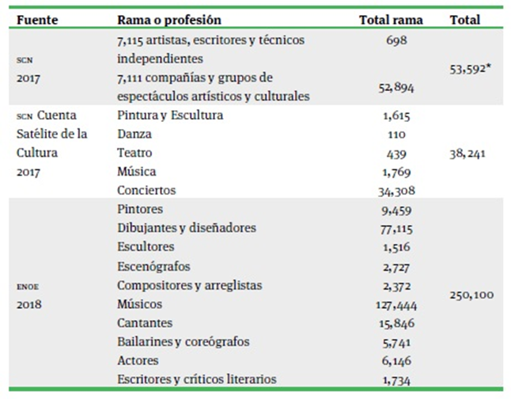
Cuadro tomado de: Sánchez G., Romero J. y Reyes, J. (2019) elaborado con datos del INEGI de 2017 y 2018.

Slide 12
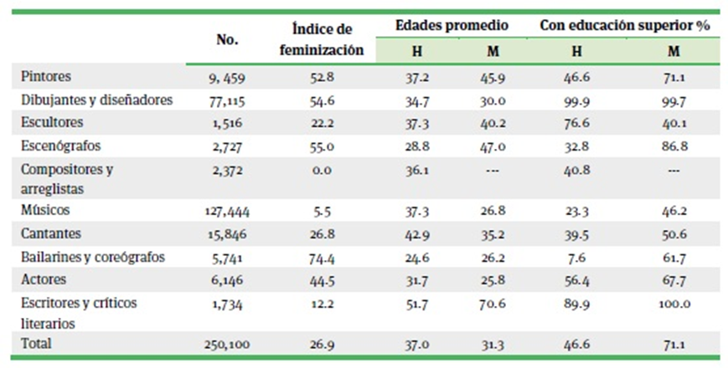
Indicadores sociodemográficos y educativos de los artistas en México, 2018
Cuadro tomado de: Sánchez G., Romero J. y Reyes, J. (2019) elaborado con datos del INEGI 2018.

Slide 13
Índice de feminización
Bailarinas y coreógrafas, (74%),
Escenógrafas (55%),
Dibujantes y diseñadoras (54.6)
Pintoras (52.8).
En contraste Compositores y arreglistas no registra participación de mujeres en esas actividades, y resulta mínima en la de Músicos, Escultores, Escritores y críticos (as) literarios.

Slide 14
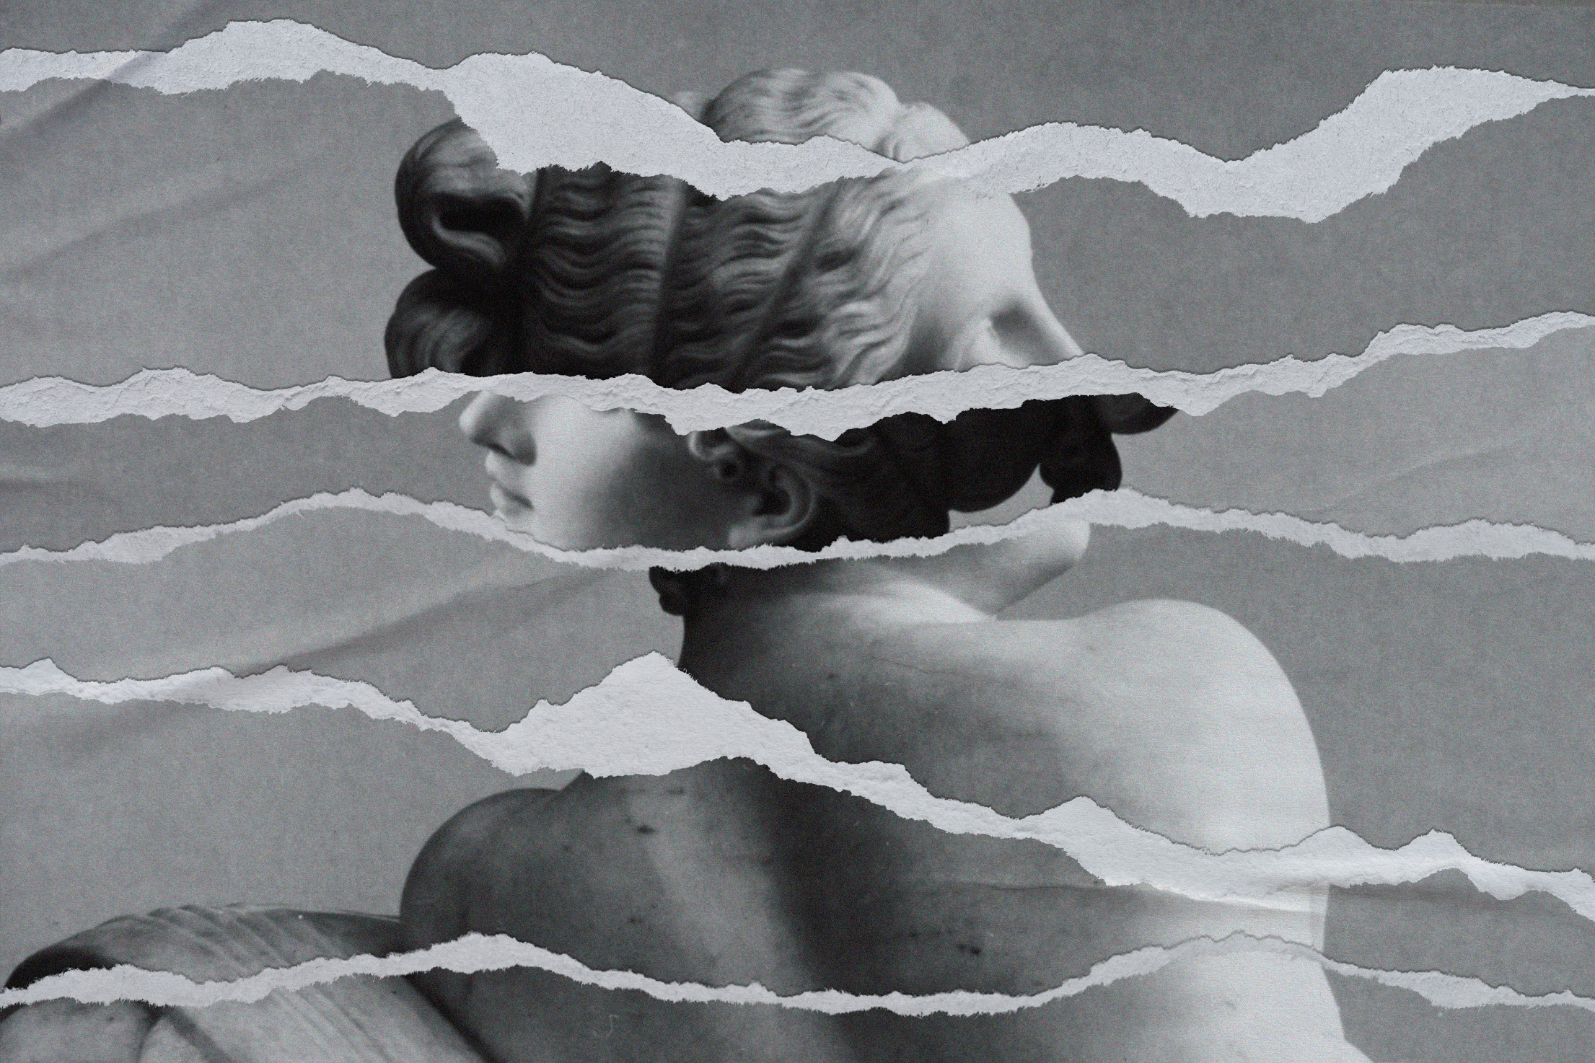
Marco legal

Slide 15
Marco regulatorio Internacional
Declaración Universal de los Derechos Humanos (1948)
Pacto Internacional de derechos Económicos), sociales y culturales (1981 México) y su Protocolo Facultativo
Convención de Paris 2005.
Unesco Estrategias 2014-2021
Convención sobre la proteción y la promoción de la diversidad de las expresiones culturales
.
Declaración d Friburgo 2007
7
Definición de
Cultura,
identidad cultural
comunidad cultural
Art. 27.
Toda persona tiene derecho a tomar parte libremente en la vida cultural de la comunidad, a gozar de las artes y a participar en el progreso científico y en los beneficios que de él resulten.
2. Toda persona tiene derecho a la protección de los intereses morales y materiales que le correspondan por razón de las producciones científicas, literarias o artísticas de que sea autora.
9 objetivos estratégicos:
Educación
Ciencia
Tecnología e innovación
Cooperación Científica
Desarrollo social inclusivo
Diálogo intercultural
Protección y Promoción del patrimonio cultural
Promoción de la libertad de expresión
Acceso a la información y medios de comunicación.
Articulo 15 1. Los Estados Partes en el presente Pacto reconocen el derecho de toda persona a:
a) Participar en la vida cultural;
b) Gozar de los beneficios del progreso científico y de sus aplicaciones;
c) Beneficiarse de la protección de los intereses morales y materiales que le correspondan por razón de las producciones científicas, literarias o artísticas de que sea autora.
2. Entre las medidas que los Estados Partes en el presente Pacto deberán adoptar para asegurar el pleno ejercicio de este derecho, figurarán las necesarias para la conservación, el desarrollo y la difusión de la ciencia y de la cultura.
3. Los Estados Partes en el presente Pacto se comprometen a respetar la indispensable libertad para la investigación científica y para la actividad creadora.
4. Los Estados Partes en el presente Pacto reconocen los beneficios que derivan del fomento y desarrollo de la cooperación y de las relaciones internacionales en cuestiones científicas y culturales.

Slide 16
Definición de los Derechos Culturales en México
desde compromiso con Agenda 2030.
1. Son fundamentalmente derechos humanos para asegurar el disfrute de la cultura y de sus componentes en condiciones de igualdad, dignidad humana y no discriminación.
2. Son derechos relacionados con el arte y la cultura, entendidos en una amplia dimensión.
3. Son derechos promovidos para garantizar que las personas y las comunidades tengan acceso a la cultura y puedan participar en aquella que sea de su elección.
4. Son derechos relativos a cuestiones como la lengua; la producción cultural y artística; la participación en la cultura; el patrimonio cultural; los derechos de autor; las minorías y el acceso a la cultura, entre otros.
5. Son derechos relacionados con la identidad individual y colectiva.

Slide 17
Marco legal
Estudio Las mujeres en el arte y la cultura
disponible en: https://cutt.ly/bJS8oNh
CPEUM, art: 6 Frac. III; 26, inciso A y B, Art. 28 párrafo décimo
Leyes generales y Federales relacionados a la cultura y las artes p. 27
Leyes Estatales de la materia pp. 31-45

Slide 18
2017 Constitución Política de la Ciudad de México
Art 8 inciso D
D. Derechos culturales
Toda persona, grupo o comunidad gozan del derecho irrestricto de acceso a la cultura. El arte y la ciencia son libres y queda prohibida toda forma de censura.
De manera enunciativa y no limitativa, tienen derecho a:
Incisos de la A a la J
7 Numerales que incluyen
Respeto por la Identidad cultural
Reconocimiento del patrimonio cultural como las diversas expresiones
Formación que contribuya a la identidad cultural
Derecho a participar en la vida cultural
Derecho a emprender proyectos culturales y artísticos
Libertad creativa, cultural y artística
6.- El Gobierno de la Ciudad otorgará estímulos fiscales para el apoyo y fomento de la creación y difusión del arte y cultura.

Slide 19
Ley | Publicación
Ley de Fomento Cultural de la Ciudad de México | 16 de febrero de 2021
Ley de Espacios Culturales Independientes de la Ciudad de México | 20 De noviembre de 2020
Ley de Patrimonio Cultural, Natural y Biocultural de la Ciudad de México | 29 de octubre de 2020
Ley de Interculturalidad, Atención a Migrantes y Movilidad Humana en el Distrito Federal | 7 de abril de 2011
Ley de los Derechos Culturales de los Habitantes y Visitantes de la Ciudad de México | 22 de enero de 2018
Marco regulatorio en Ciudad de México

Slide 20
¿Qué ha pasado después de febrero de 2022 en materia legislativa?
En febrero de 2024 en el Senado se aprobó un dictamen sobre 5 iniciativas que presentaron senador@s del PAN, PRI y MORENA para reformar la Ley Federal del Trabajo.
Este dictamen busca garantizar los derechos laborales de las personas trabajadoras del arte en general.

Slide 21
Entre otros a los actores de teatro, radio, cine, internet, televisión y doblaje; artistas circenses; animadores de marionetas y títeres; coreógrafos e intérpretes de danza; cantantes, instrumentalistas, directores, ejecutantes musicales y sonidistas; escenógrafos, tramoyistas e iluminadores de artes escénicas, de diseño y montaje; autores, dramaturgos, libretistas, guionistas, compositores, gestores culturales, pintores, escultores, cineastas, fotógrafos y, en general a las personas que, teniendo estas calidades, trabajen en circo, radio, teatro, televisión, salas de grabaciones o doblaje, centros nocturnos o de variedades o en cualquier lugar donde se presente, proyecte, transmita, fotografíe o digitalice la imagen del artista o del músico o donde se transmita, quede grabada la voz o la música.

Slide 22
El dictamen establece las relaciones de trabajo por obra artística, literaria o actividad artesanal, e implementa la obligatoriedad del contrato por escrito y las especificaciones de este. También plantea que el salario podrá estipularse por unidad de tiempo, obra artística o literaria. El proyecto indica las prestaciones que deberán comprenderse en el régimen obligatorio del seguro social, por lo que la Comisión Nacional de los Salarios Mínimos deberá fijar ese ingreso para trabajadoras de la cultura y el arte.
El dictamen pasa a la Cámara de Diputados para continuar el proceso legislativo.
https://comunicacionsocial.senado.gob.mx/informacion/comunicados/8200-avala-senado-reforma-para-garantizar-derechos-laborales-de-trabajadores-del-arte

Slide 23
Por otro lado, dos iniciativas fueron presentadas y retiradas en la Cámara de Diputados y Diputadas
La primera, presentada el 15/02/2022 por la diputada del PAN, Wendy González Urrutia, para expedir la Ley de Regulación para la Seguridad Social Cultural y Deportiva para regular los mecanismos a través de los cuales los deportistas, artistas, creadores y gestores del ámbito de la cultura podrán ser incorporados de manera voluntaria al régimen de Seguridad Social. Para ello, se plantea constituir un Fondo Social Cultura y el Fondo Social Deportivos, administrados a partir de fideicomisos, para la inscripción voluntaria de las y los deportistas, así como de los artistas, creadores y gestores del ámbito de la cultura al régimen obligatorio del Seguro Social.
Se retiró en dic de 2022

Slide 24
La segunda, presentada el 7/04/2022 por la diputada panista Genoveva Huerta Villegas, en ella se propone reformar y adicionar la Ley Federal del Trabajo y de la Ley del Seguro Social.
Buscaba regular los derechos de las personas trabajadoras del arte y la cultura.
Definía como personas trabajadoras del arte y la cultura a las y los actores, músicos, artistas, creadores o gestores culturales, poetas, escritores, pintores, escultores, cineastas, fotógrafos, bailarines, teatreros, artesanos y, demás personas que crean obras de arte o que participan en su recreación.
Además, establecía que el trabajo de las personas trabajadoras de la cultura y el arte deberá fijarse mediante contrato por escrito donde se deberá establecer la fecha de inicio del contrato, el periodo de trabajo, el salario, el método de cálculo del mismo y la periodicidad de los pagos, y otras condiciones de trabajo, tales como días de descanso, vacaciones y demás que convengan la persona trabajadora de la cultura y el arte y la persona empleadora.
Fue retirada en marzo de 2023.

Slide 25
En el Congreso de la Ciudad de México
El pasado 27 de febrero de 2024 se aprobó por el Pleno del Congreso una reforma a Ley de los Derechos Culturales de los Habitantes y Visitantes de la Ciudad de México.
Se planteo incorporar entre los objetivos de la Ley, que esta debe salvaguardar la igualdad de género en la instrumentación y aplicación de políticas de apoyo y fomento a la cultura. Para ello se deberán observar los principios de representatividad, paridad de género, igualdad sustantiva y protección a grupos de atención prioritaria.
Dicha iniciativa fue presentada en su momento por la diputada Ana Francis López Bayghen Patiño, quien la retomó de las iniciativas propuestas en el Parlamento de Mujeres (2023) que organiza el Congreso de la Ciudad de México.

Slide 26
El apartado correspondiente al financiamiento público en México para cultura y artes no se incluye en esta presentación, dado que el tema en específico se desarrollará en otra sesión de la Cátedra de investigación.
En el estudio el tema es abordado en los capítulos 4 y 5.

Slide 27
Conclusiones generales del estudio
Ante la poca disponibilidad de datos.
Solicitar al INEGI que en las Cuentas Nacionales, de Empleo y ocupación u otras, incluso en registros administrativos, se desagregue mayor información por mujeres y hombres a nivel estatal y municipal.
Realizar un censo de mujeres artistas en la Ciudad de México, con el objetivo de conocer su desarrollo profesional y al mismo tiempo sus carencias y necesidades laborales, económicas o de seguridad social.

Slide 28
Conclusiones generales del estudio
Fortalecer programas presupuestarios que permiten otorgar recursos a las y los artistas: programas de apoyos a la cultura y de becas, entre otros, que puedan contribuir a solventar la precariedad económica y laboral a la que se enfrentan las mujeres artistas. Anexo Transversal de Género en el CCDMX.

Slide 29
Conclusiones generales del estudio
Un marco legislativo que garantice la igualdad de género en el ámbito cultural/artístico
Implementar políticas públicas para las mujeres trabajadoras del arte que les permitan conciliar las tareas de cuidado.
Establecer guarderías a las que accedan las mujeres artistas. Puede instrumentarse a través de legislar sobre el Sistema de Cuidados de la Ciudad de México.

Slide 30
Conclusiones generales del estudio
Un marco legislativo que garantice la igualdad de género en el ámbito cultural/artístico en la CDMX
Establecer la legislación secundaria sobre trabajo no asalariado en la CDMX, dado que las mujeres artistas desarrollan sus actividades laborales por cuenta propia o como parte de la economía informal, debe considerarse este grupo de población.

Slide 31
Conclusiones generales del estudio
Un marco legislativo que garantice la igualdad de género en el ámbito cultural/artístico
Establecer medidas para aumentar la representación paritaria de las mujeres en toma de decisión en los mecanismos relacionados con la cultura, instituciones y organizaciones culturales públicas.
Asimismo para garantizar la difusión paritaria de su trabajo en museos y galerías públicas.
Estas medida podrían realizarse mediante modificaciones a las leyes en materia cultural como: la Ley de Fomento Cultural de la Ciudad de México en la Ley de los Derechos Culturales de los Habitantes y Visitantes de la Ciudad de México, por mencionar algunas.

Slide 32
GRACIAS
E-mail: celig@congresocdmx.gob.mx
Micrositio: https://genero.congresocdmx.gob.mx/
Teléfono: 5551301900 ext. 3243
TW: @celig_cdmx

